Slide 1
2DGP 프로젝트 2차 발표
01 반 이동주

Slide 2
개발 진행 상황
일정 |  | 진행률
1주 | 계획: 플레이어 이동 구현 + 맵 툴 개발 결과: 완료 | 100%
2주 | 계획: 몬스터 구현 + 플레이어 기본 공격 구현 결과: 기본공격 구현 완료, 몬스터 추가중 | 80%
3주 | 계획: 지형지물 추가 + 맵 배치 결과: 맵 배치중 | 65%
4주 | 계획: 몬스터 배치 + 사운드 추가 + 충돌처리 결과: 충돌처리 완료 | 50%
5주 | 계획: 플레이어 스킬 구현 결과: 스킬 매커니즘 구현 완료, 스킬 종류 추가 중 | 70%
6주 | 계획: 스테이터스 + 유저 인터페이스 추가 결과: 스테이터스 추가, 스킬 ui추가 | 90%
7~8주 | 계획: 버그 수정 | 0%

Slide 3
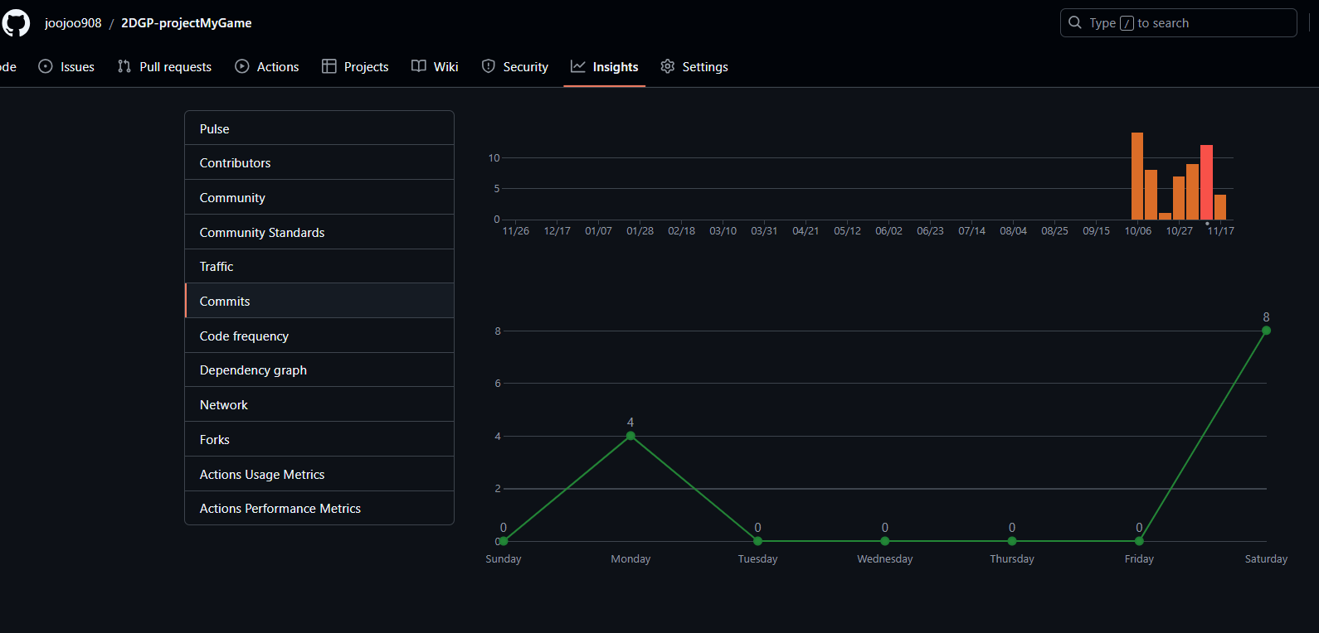
commit 내역

